Slide 1
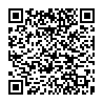
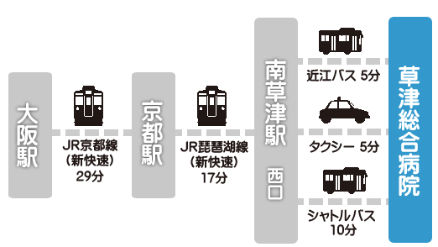
ＭＴＤＬＰ
近畿作業療法士連絡協議会主催
生活行為向上マネジメント 基礎・実践者研修会 in しが
日 時：平成27年10月17日（土） 13:30～16:40
18日（日） 9:30～16:15
場 所：草津総合病院 9階 あおばなホール （草津市矢橋町1660）
講 師：医療法人友紘会 西大和リハビリテーション病院 北別府慎介
（生活行為向上マネジメント指導者）
内 容：17日（土）
13:00～14:３０（概論）
14:40～16:40（演習）
参加費：両日参加4,000円
１日のみ参加2,000円
定 員：100名
会場までのアクセス：
※JR南草津駅（西口）からバスをご利用される方は、便数が限られていますので、下記のバスを利用されることをお勧めします。（南草津イオンモール線）
（草津総合病院方面） （JR南草津駅方面）
イオンモール草津行き 南草津駅西口行き
南草津駅西口（発） 草津総合病院（発）
概論参加
17日 11:50または12:05 17日 14:42または14:57
演習参加
17日 14:05 17日 16:57
18日 8:50または9:10 18日 14:42または14:57
事例検討会参加
18日 14:05 18日 16:42または16:57
18日（日）
9:30～14:20（演習）※1時間昼休憩
14:30～16:00（事例検討会）
※受付は各研修開始30分前から行います
注）駐車場の利用も可能です。バスは混み合う可能性があります。
【申込方法】
①参加希望（①概論、②演習、③事例検討会）※参加希望の番号を記載して下さい。
例）概論のみ参加であれば① 、すべて参加であれば①、②、③
②所属 ③氏名 ④連絡先（当日連絡のつく電話番号等）⑤所属府県士会 ⑥協会会員番号 ⑦懇親会参加（1日目終了後）の出欠 を必ず明記のうえ、mtdlpshiga@yahoo.co.jp までお申込みください。申込締切は10月3日（土）13:00まで。

